Slide 1


KHỞI ĐỘNG

Slide 2

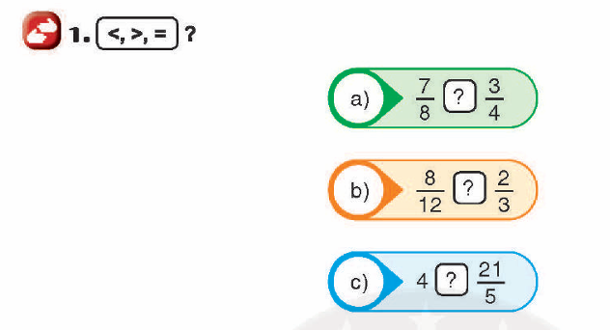
>
=
<

Slide 3

Thứ ….ngày ….tháng….năm …
TIẾT 147:
ÔN TẬP VỀ PHÂN SỐ ( tiếp theo)
Notes:
Thiết kế Hân Di zalo 0948607584

Slide 4

YÊU CẦU CẦN ĐẠT
- So sánh được hai phân số.
- Tìm được phân số lớn nhất, bé nhất trong một nhóm có tới 4 phân số.
- Sắp xếp được các phân số trong một nhóm có tới 4 phân số theo thứ tự.
- Giải được bài toán liên quan đến so sánh các phân số và vận dụng được tính chất cơ bản của phân số để giải quyết vấn đề trong thực tiễn .

Slide 5
Luyện tập
Thực hành

Slide 6

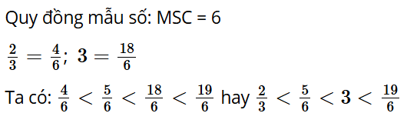


Slide 7
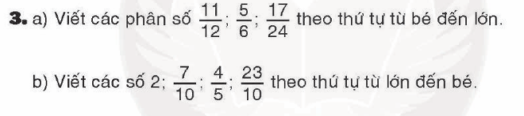
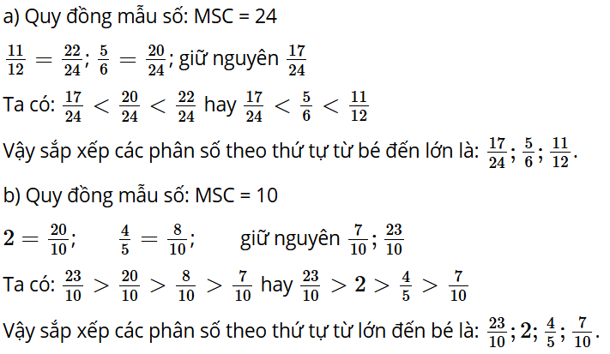

Slide 8
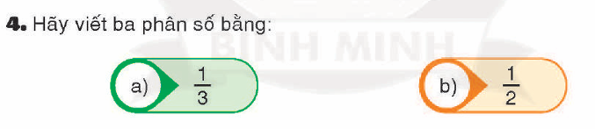
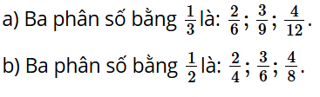

Slide 9
Vận dụng

Slide 10
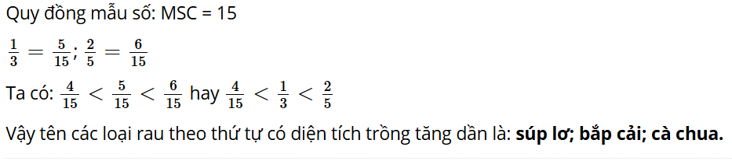
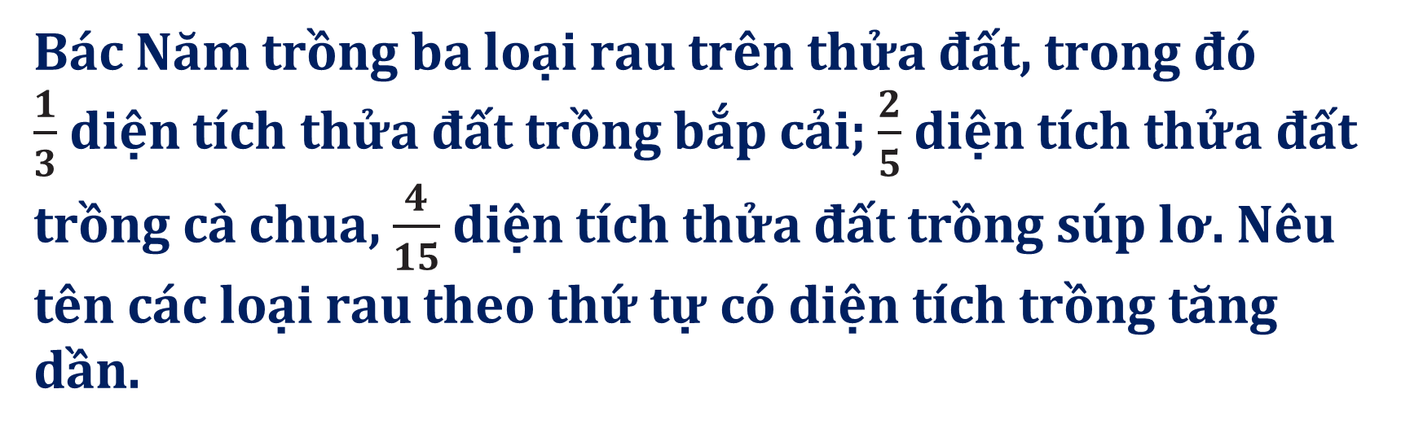
Bác Năm trồng ba loại rau trên thửa đất, trong đó $\frac{1}{3}$diện tích thửa đất trồng bắp cải; $\frac{2}{5}$ diện tích thửa đất trồng cà chua, $\frac{4}{15}$ diện tích thửa đất trồng súp lơ. Nêu tên các loại rau theo thứ tự có diện tích trồng tăng dần.
5

Slide 11






CỦNG CỐ
Tùy tình hình lớp học, GV cho HS ôn lại những kiến thức cần củng cố.

Slide 12





Hoàn thành bài tập
Chuẩn bị bài sau

Slide 13




